Slide 1
Hazlo Ahora
Cuándo fue la última vez que le dijiste a alguien “gracias"?
Date la vuelta y comparte con un compañero una cosa por la que te hayas sentido agradecido la semana pasada.
Notes:
Complete your Identity Chart by recalling two brainstorming activities you engaged in Chapter 1 Lesson 2, “A Few Fast Facts” and “A Starring Role in Your Life Story”. Through those two activities students summarized their personalities, interests, talents, skills, values, and goals. In addition, we invite students to include their ethnicity on their identity chart.
As students read the chart, ask them to underline any word whose meaning they don’t recognize as well as those words they would like to know more about.

Slide 2
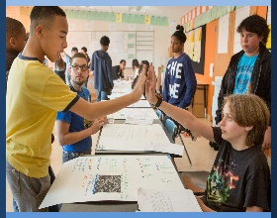
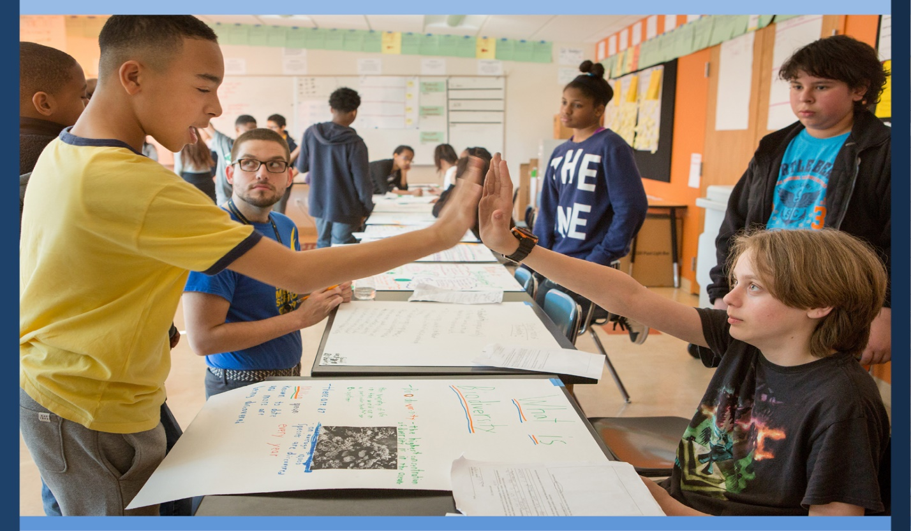
Interactuar con los Demás
Día 2: Construir Comunidad a través de la Gratitud
Notes:
Image: Allison Shelley, Alliance For Excellent Education https://images.all4ed.org/boys-high-five-in-science-class

Slide 3
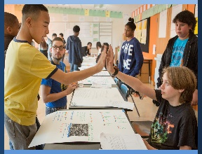
Nuestra Agenda
Dedicación
Gracias Círculo de Conexión
Introducción a la Gratitud
  Vocabulario
  Video sobre la Ciencia de la Gratitud
  Afiche sobre los Beneficios de la Gratitud
Afiches Comunitarios sobre Gratitud
Diarios de Gratitud
Boleto de Salida

Slide 4
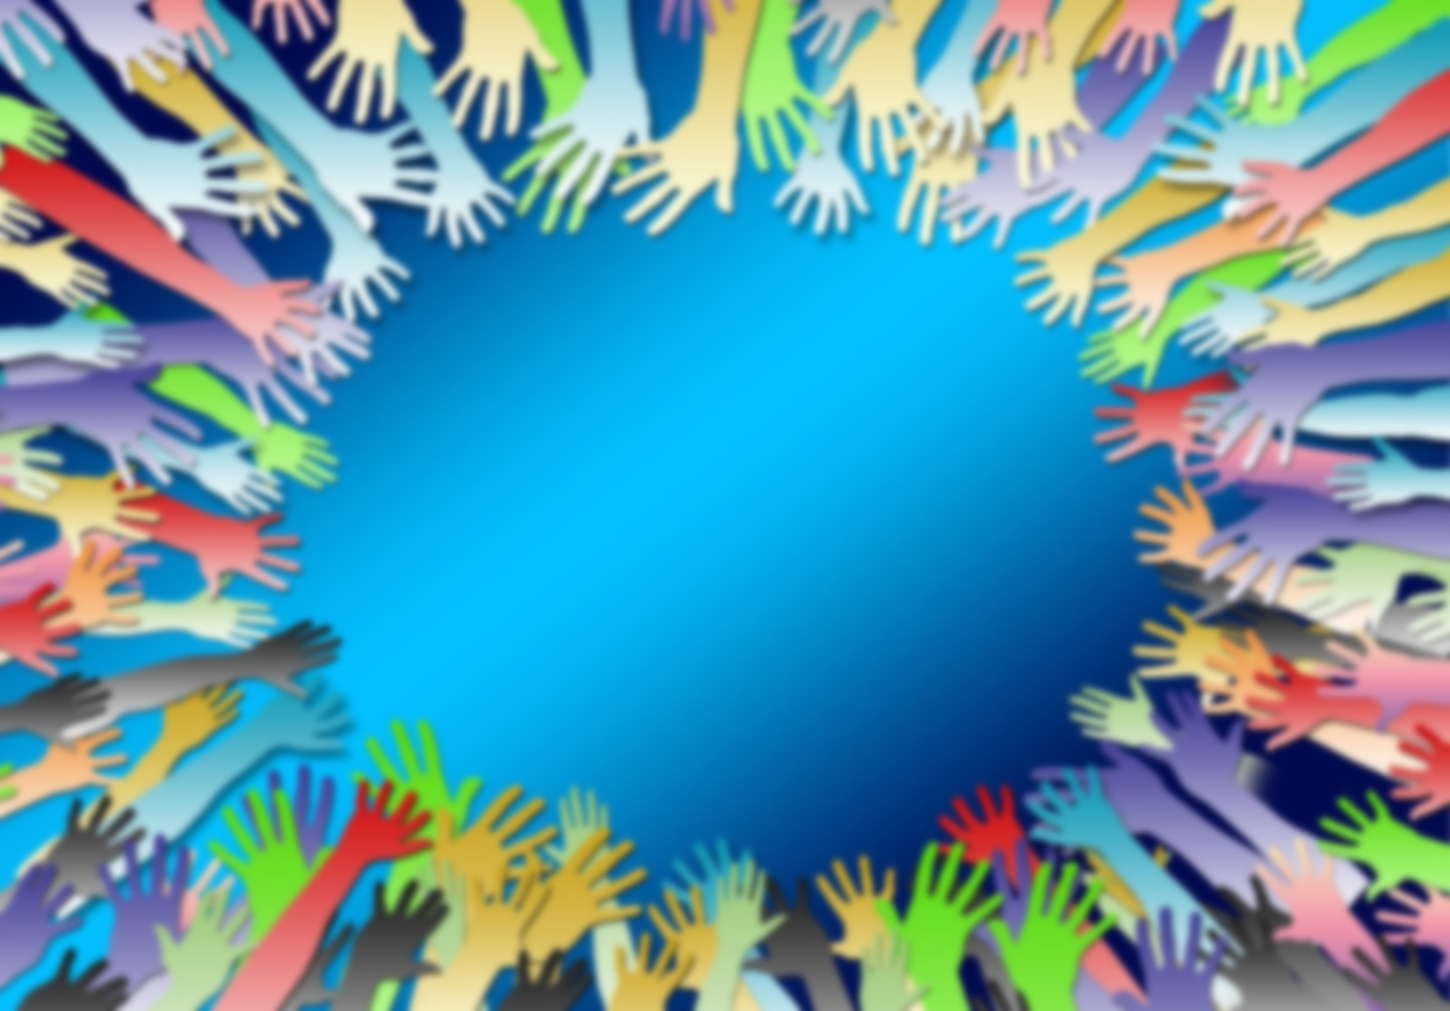
Dedicación Estudiantil
Notes:
https://pixabay.com/id/illustrations/akses-banyak-tangan-933142/
Note: You can add the student’s picture to the slide

Slide 5
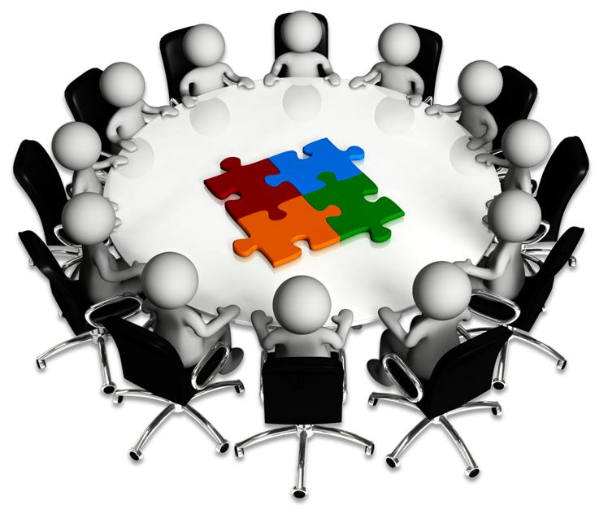

Círculo de Conexión- di gracias a un compañero por un pequeño acto de amabilidad
Notes:
After students have gathered in a circle, invite them to reflect on their interactions during the last week and think of a time when another student did them a favor or small kindness that may have gone unnoticed or unacknowledged. It could be something as simple as holding a door open or sitting with them at lunch. Invite volunteers to share something kind that someone did for them this week. This circle heightens our awareness of kindness in a public way.

Slide 6
Una Palabra Útil
gratitud:
(sustantivo) capacidad de reconocer y agradecer las cosas, las personas y los lugares buenos de nuestra vida.
Notes:
Add a note on slides with animated text.

Slide 7


Introducción a la Gratitud
¿Cómo afecta la gratitud a nuestras vidas?
¿Qué nos dice la ciencia?
https://www.youtube.com/watch?v=JMd1CcGZYwU
Notes:
2 min. Video-introduces concept of gratitude and the science behind it. How gratitude changes our brains

Slide 8
Crear Afiches de Gratitud
Los Equipos de 3 Alumnos utilizan notas adhesivas para escribir los nombres de las personas que tienen un impacto positivo en nuestra comunidad escolar. (Una persona por nota adhesiva).
A continuación, acuerda con tu equipo UNA persona para que diseñe un afiche de agradecimiento.
Notes:
Organize students in teams of three. Ask your students to think about people who contribute to making your school a better place. Have them write names of people who have a positive impact on your school community on the sticky Then each team agrees on one person for whom to design a poster of gratitude.

Slide 9
Afiches de Gratitud
Los afiches deben incluir:
Nombre de la persona
Una cita de algo que la persona suele decir
Tres palabras para describir a la persona
Una imagen o símbolo que representa a la persona
Tres cosas que aprecias de esta persona
Explica cómo esta persona hace que los demás se sientan especiales o contribuye positivamente a la comunidad escolar
Los equipos comparten sus afiches con la clase.

Slide 10
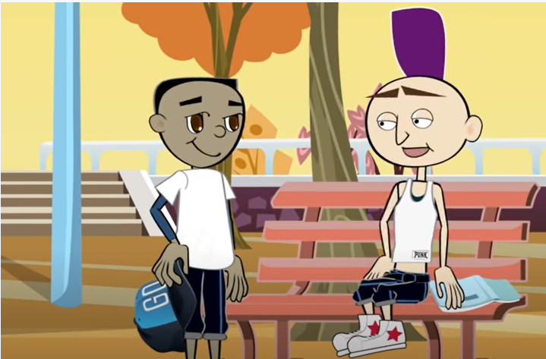
Diario de Gratitud
¿Qué es un diario de gratitud?
Puedes utilizar un documento de Google, un cuaderno de notas, una aplicación de notas de tu teléfono, una página de tu diario de clase 4S o el folleto "Diario de Gratitud" para hacer una lista de las cosas por las que estás agradecido.
Para ver un ejemplo, mira el video “Gratitude as a Life Skill” en este enlace:
https://www.youtube.com/watch?v=XlQKaCl0_xY
Notes:
https://www.youtube.com/watch?v=XlQKaCl0_xY

Slide 11
Sugerencias para un Diario de Gratitud
Yo agradezco por…
estas personas y cosas que oigo:
estas personas y cosas que veo:
estas cosas que huelo:
estas cosas que toco/siento:
estas cosas que pruebo:
estos animales/aves:
estos amigos:
estos miembros de la familia:
estos profesores:
estas cosas en mi casa
estas películas y libros:
estas personas y cosas que me hacen reír:
estas cosas en las que soy bueno:
estos objetivos que he alcanzado:
estos recuerdos:

Slide 12
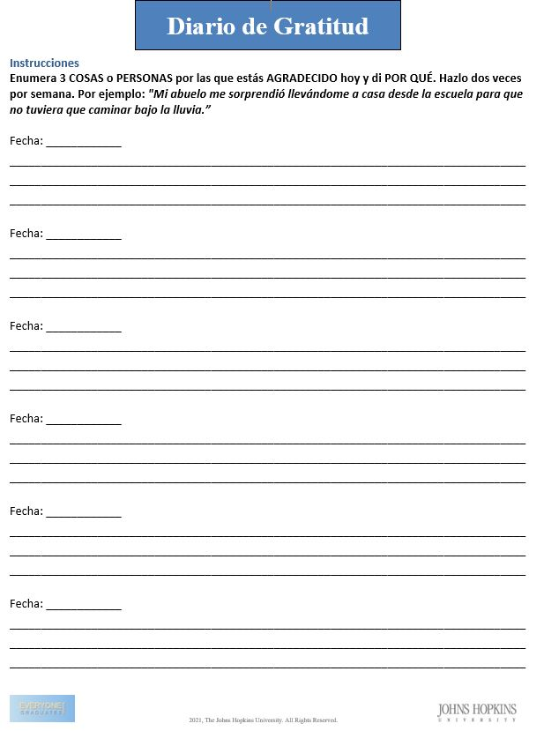

Slide 13

Diario de Gratitud
Comparte con tu equipo tres cosas por las que estás agradecido.

Slide 14
Boleto de Salida
Comparte con tu equipo cómo piensas integrar la gratitud en tu vida diaria o semanal.

Slide 15
References & Resources
Photos & Images
Slide 2 and unit thumbnails: Allison Shelley, All4Ed, https://images.all4ed.org/boys-high-five-in-science-class
Slide 3: https://pixabay.com/id/illustrations/akses-banyak-tangan-933142/
Slide 7: https://www.youtube.com/watch?v=JMd1CcGZYwU
Slide 10: https://www.youtube.com/watch?v=XlQKaCl0_xY

